Slide 1

Técnico em Informática
Motivacionais:
Debugging é ser detetive num crime que você mesmo cometeu. Respire, analise e aprenda com o erro!
Por que os programadores preferem o modo escuro? Porque a luz atrai bugs!
Existem 10 tipos de pessoas no mundo: as que entendem binário e as que não entendem.
Prof. Daniel Mesquita danielme17@gmail.com
Pessoal adiantar a criação conta no GITHUB !!!
(quem ainda não tem)

Slide 2



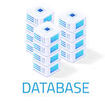

Recap
Quais os componentes básicos de uma aplicação WEB?
Usuário
Computador (host)
Front-end (interface do usuário: HTML, CSS, JavaScript)
Servidor WEB
Back-end (lógica do servidor: Python, bancos de dados).
Banco de Dados **

Slide 3
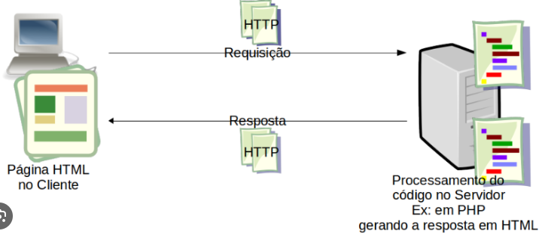
Recap
Arquitetura Web Básica?
Cliente (navegador) faz requisições.
Servidor processa e retorna respostas (HTTP).

Slide 4
Recap
Componentes do Front-End
Navegador WEB
HTML?

Slide 5

Recap
Componentes do Front-End
HTML:
Estrutura e conteúdo da página (tags como <div>, <h1>, <form>).

Slide 6
Recap
Componentes do Front-End
HTML:
Estrutura e conteúdo da página (tags como <div>, <h1>, <form>).
CSS?

Slide 7
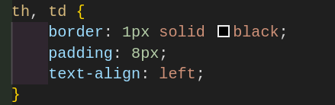
Recap
Componentes do Front-End
HTML:
Estrutura e conteúdo da página (tags como <div>, <h1>, <form>).
CSS:
Estilização (cores, layout, responsividade).

Slide 8
Recap
Componentes do Front-End
HTML:
Estrutura e conteúdo da página (tags como <div>, <h1>, <form>).
CSS:
Estilização (cores, layout, responsividade).
JavaScript?

Slide 9
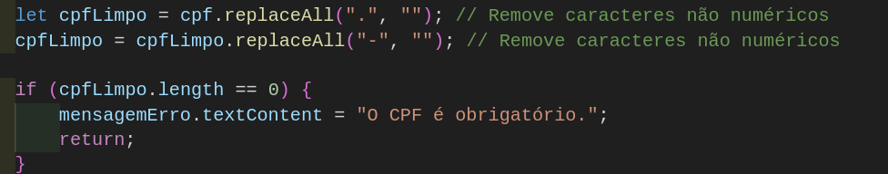
Recap
Componentes do Front-End
HTML:
Estrutura e conteúdo da página (tags como <div>, <h1>, <form>).
CSS:
Estilização (cores, layout, responsividade).
JavaScript:
Interatividade (eventos, manipulação do DOM).

Slide 10
Recap
Componentes do Front-End
HTML:
Estrutura e conteúdo da página (tags como <div>, <h1>, <form>).
CSS:
Estilização (cores, layout, responsividade).
JavaScript:
Interatividade (eventos, manipulação do DOM).
Back-END?

Slide 11
Recap
Quiz
Analisando função formataTempo
O que é Back-END
Entendendo abertura de arquivo x liveserver x py
O que é um framework?

Slide 12
PY WEB
O que é um Framework?
Conjunto de ferramentas e bibliotecas para acelerar o desenvolvimento.
Framework ≠ Biblioteca:
Biblioteca: Você chama funções específicas.
Framework: Define a estrutura do seu projeto.
Exemplos em Python: Django (full-stack), Flask (microframework).

Slide 13
PY WEB
Vantagens?
Reduz código repetitivo.
Oferece segurança integrada (ex: proteção contra SQL injection).
Facilita escalabilidade e manutenção.
Comunidade e documentação robustas.

Slide 14
PY WEB
Introdução ao Flask
Microframework: Leve e flexível.
Componentes principais:
Jinja2 (templates HTML).
Werkzeug (ferramentas de servidor).
Quando usar?
Protótipos rápidos.
APIs RESTful.
Aplicações pequenas a médias.

Slide 15
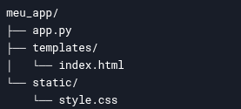
PY WEB
Estrutura Básica de um Projeto Flask:
app.py: Ponto de entrada da aplicação.

Slide 16
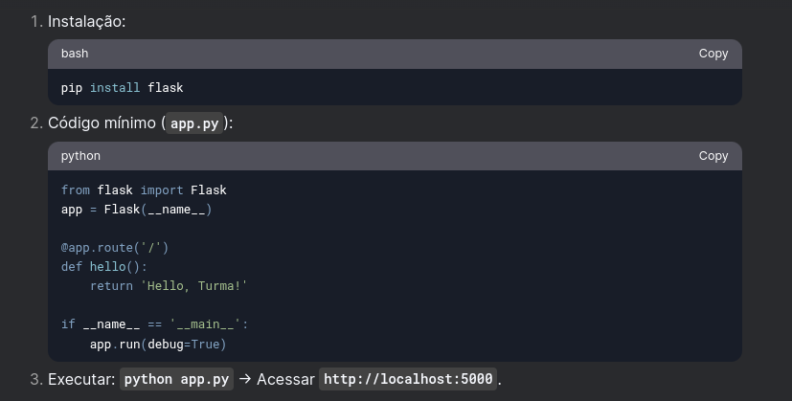
PY WEB

Slide 17
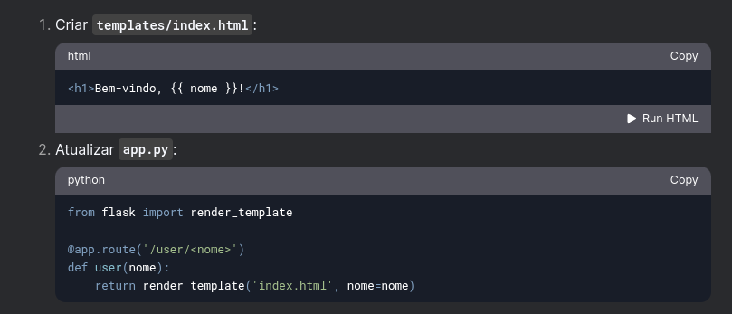
PY WEB

Slide 18

Vamos praticar?
Ativ 01
Converta as aplicações das aulas anteriores: “Lista de tarefas” e “Cadastro de clientes” para o Flask
Não esqueça de criar uma página principal com o índice das aplicações
Faça a temática para o dia de São Patricio
Entregar no github criando PR no https://github.com/NaturalCoder/TI96
Pasta Entregas

Slide 24
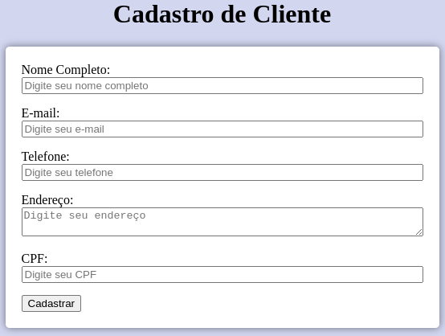
Vamos praticar?
Exercício 1
Inicialize um repositório vazio na sua pasta de trabalho
Adicione seus arquivos originais do exercicio ao lado e faça o commit

Slide 25
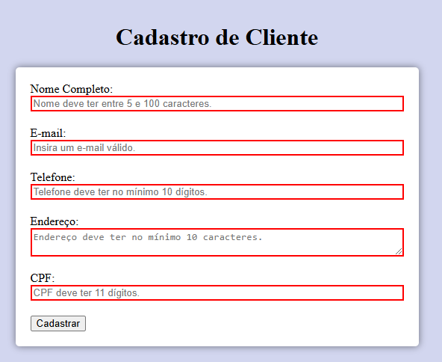
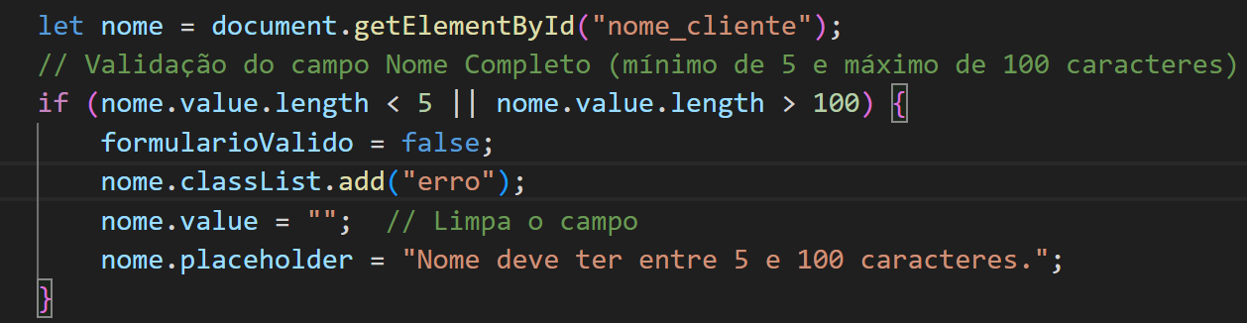
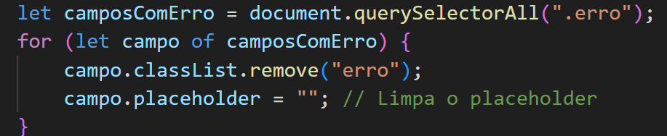
Vamos praticar?
02 - JS ifelse + input
Complete a validação do formulário do exercício da aula passada, sendo que, utilize o atributo placeholder para informar erros, utilize uma classe erro para sinalizar e obj.classList.remove(“erro”); para remover

Slide 26
Vamos praticar?
Exercício 3
Faça o commit do exercicio 02,
Desfaça todas as alterações do exercicio 02 voltando assim a versão inicial da aula

Slide 27

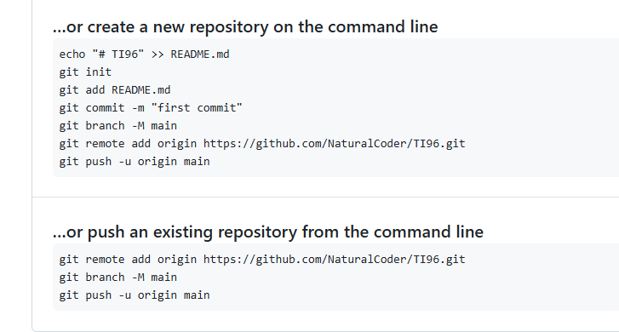

Slide 29
Vamos praticar?
Exercício João - Lista de Tarefas
Crie um sistema onde:
Usuário digita tarefas em um input
Botão adiciona à lista não ordenada
Cada item tenha botão para remover
Input seja limpo após adição

Slide 30
Boa noite!
Favor salvar o conteúdo de hoje pois vamos utilizar.

